Slide 1
Choroba Huntingtona i pandemia Covid-19 – trudna kombinacja
Webinarium 6 kwiecień
Godz. 16 - 17.30

Slide 2
Choroba Huntingtona panel expertów europejskich z Polski dr Wioletta Krysa
Professor Bernhard Landwehrmeyer, Germany
Professor Anne-Catherine Bahoud-Levi, France
Neuropsychiatrist Alzbeta Muehlbaeck, Germany/Slovakia
Dr Yuri Seliverstov, Russia
Psychologist Natalia Grigorova, Bulgaria
Neuropsychologist Filipa Julio, Portugal
Professor Maria Judit Molnar, Hungary
Dr Jose Lopez Sendon, Spain
Professor Hugh Rickards, UK
Dr Lasse Philstrøm, Norway
Neuropsychologist Ramona Moldova, Romania
Patient representative EHA Astri Arnesen, Norway
Geneticist Wioletta Krysa, Poland
Dr Ferdinando Squitieri, Italy
Psychiatrist Dirk Liessens, Belgium

Slide 3
Link to sign up: https://zoom.us/j/284555212
Obecna sytuacja epidemiologiczna związana z Covid-19 jest przyczyną dużego stresu i poczucia izolacji pacjentów z HD i ich rodzin.
Wszystkie ograniczenia pociągają za sobą duże zmiany w codziennym życiu, a ważne dla pacjentów rutynowe czynności są trudne do utrzymania. Słyszymy, że rodziny walczą z tym, czują się przestraszone i odizolowane
Aby wesprzeć pacjentów z HD i ich rodziny w tej trudnej sytuacji epidemiologicznej ERN-RND i EHA organizują webinar na platformie Zoom. Wezmą w nim udział eksperci pochodzący z różnych krajów europejskich, którzy są dobrze znani w środowisku HD oraz są aktywnymi członkami EHDN.
Podczas webinarium będzie można uzyskać informacje dla pacjentów z HD o specyficznych zagrożeniach związanych z epidemią oraz na temat konsekwencji trwających badań HD i porady dotyczące radzenia sobie w tej wyjątkowej sytuacji. Eksperci odpowiedzą na każde Twoje pytanie w Twoim języku.

Slide 4
Agenda
Powitanie i krótkie wprowadzenie – Astri Arnesen 5 min
Prezentacja formy webinarium – Sanja Hermans 5 min
Prezentacja ekspertów - każdy uczestnik przedstawi się w j.angielskim i swoim ojczystym – 7 min
Jakie są specyficzne dla pacjentów HD zagrożenia związane z epidemią Covid-19?
Prof. Bernhard Landwehrmeyer 10 min
Jak pandemia wpływa na prowadzone obecnie badania kliniczne i naukowe w HD?
Prof. Bernhard 5 min Landwehrmeyer
Jakie są typowe wyzwania w sytuacji pandemii i jak sobie z nimi mogą radzić pacjenci z HD i ich rodziny?
Prof Hugh Rickards 15 min
Sesja pytań i odpowiedzi - uczestnicy będą mogli zadawać pytania ekspertom - 45 min
Będzie możliwość indywidualnego czatu z ekspertem w ojczystym języku

Slide 5
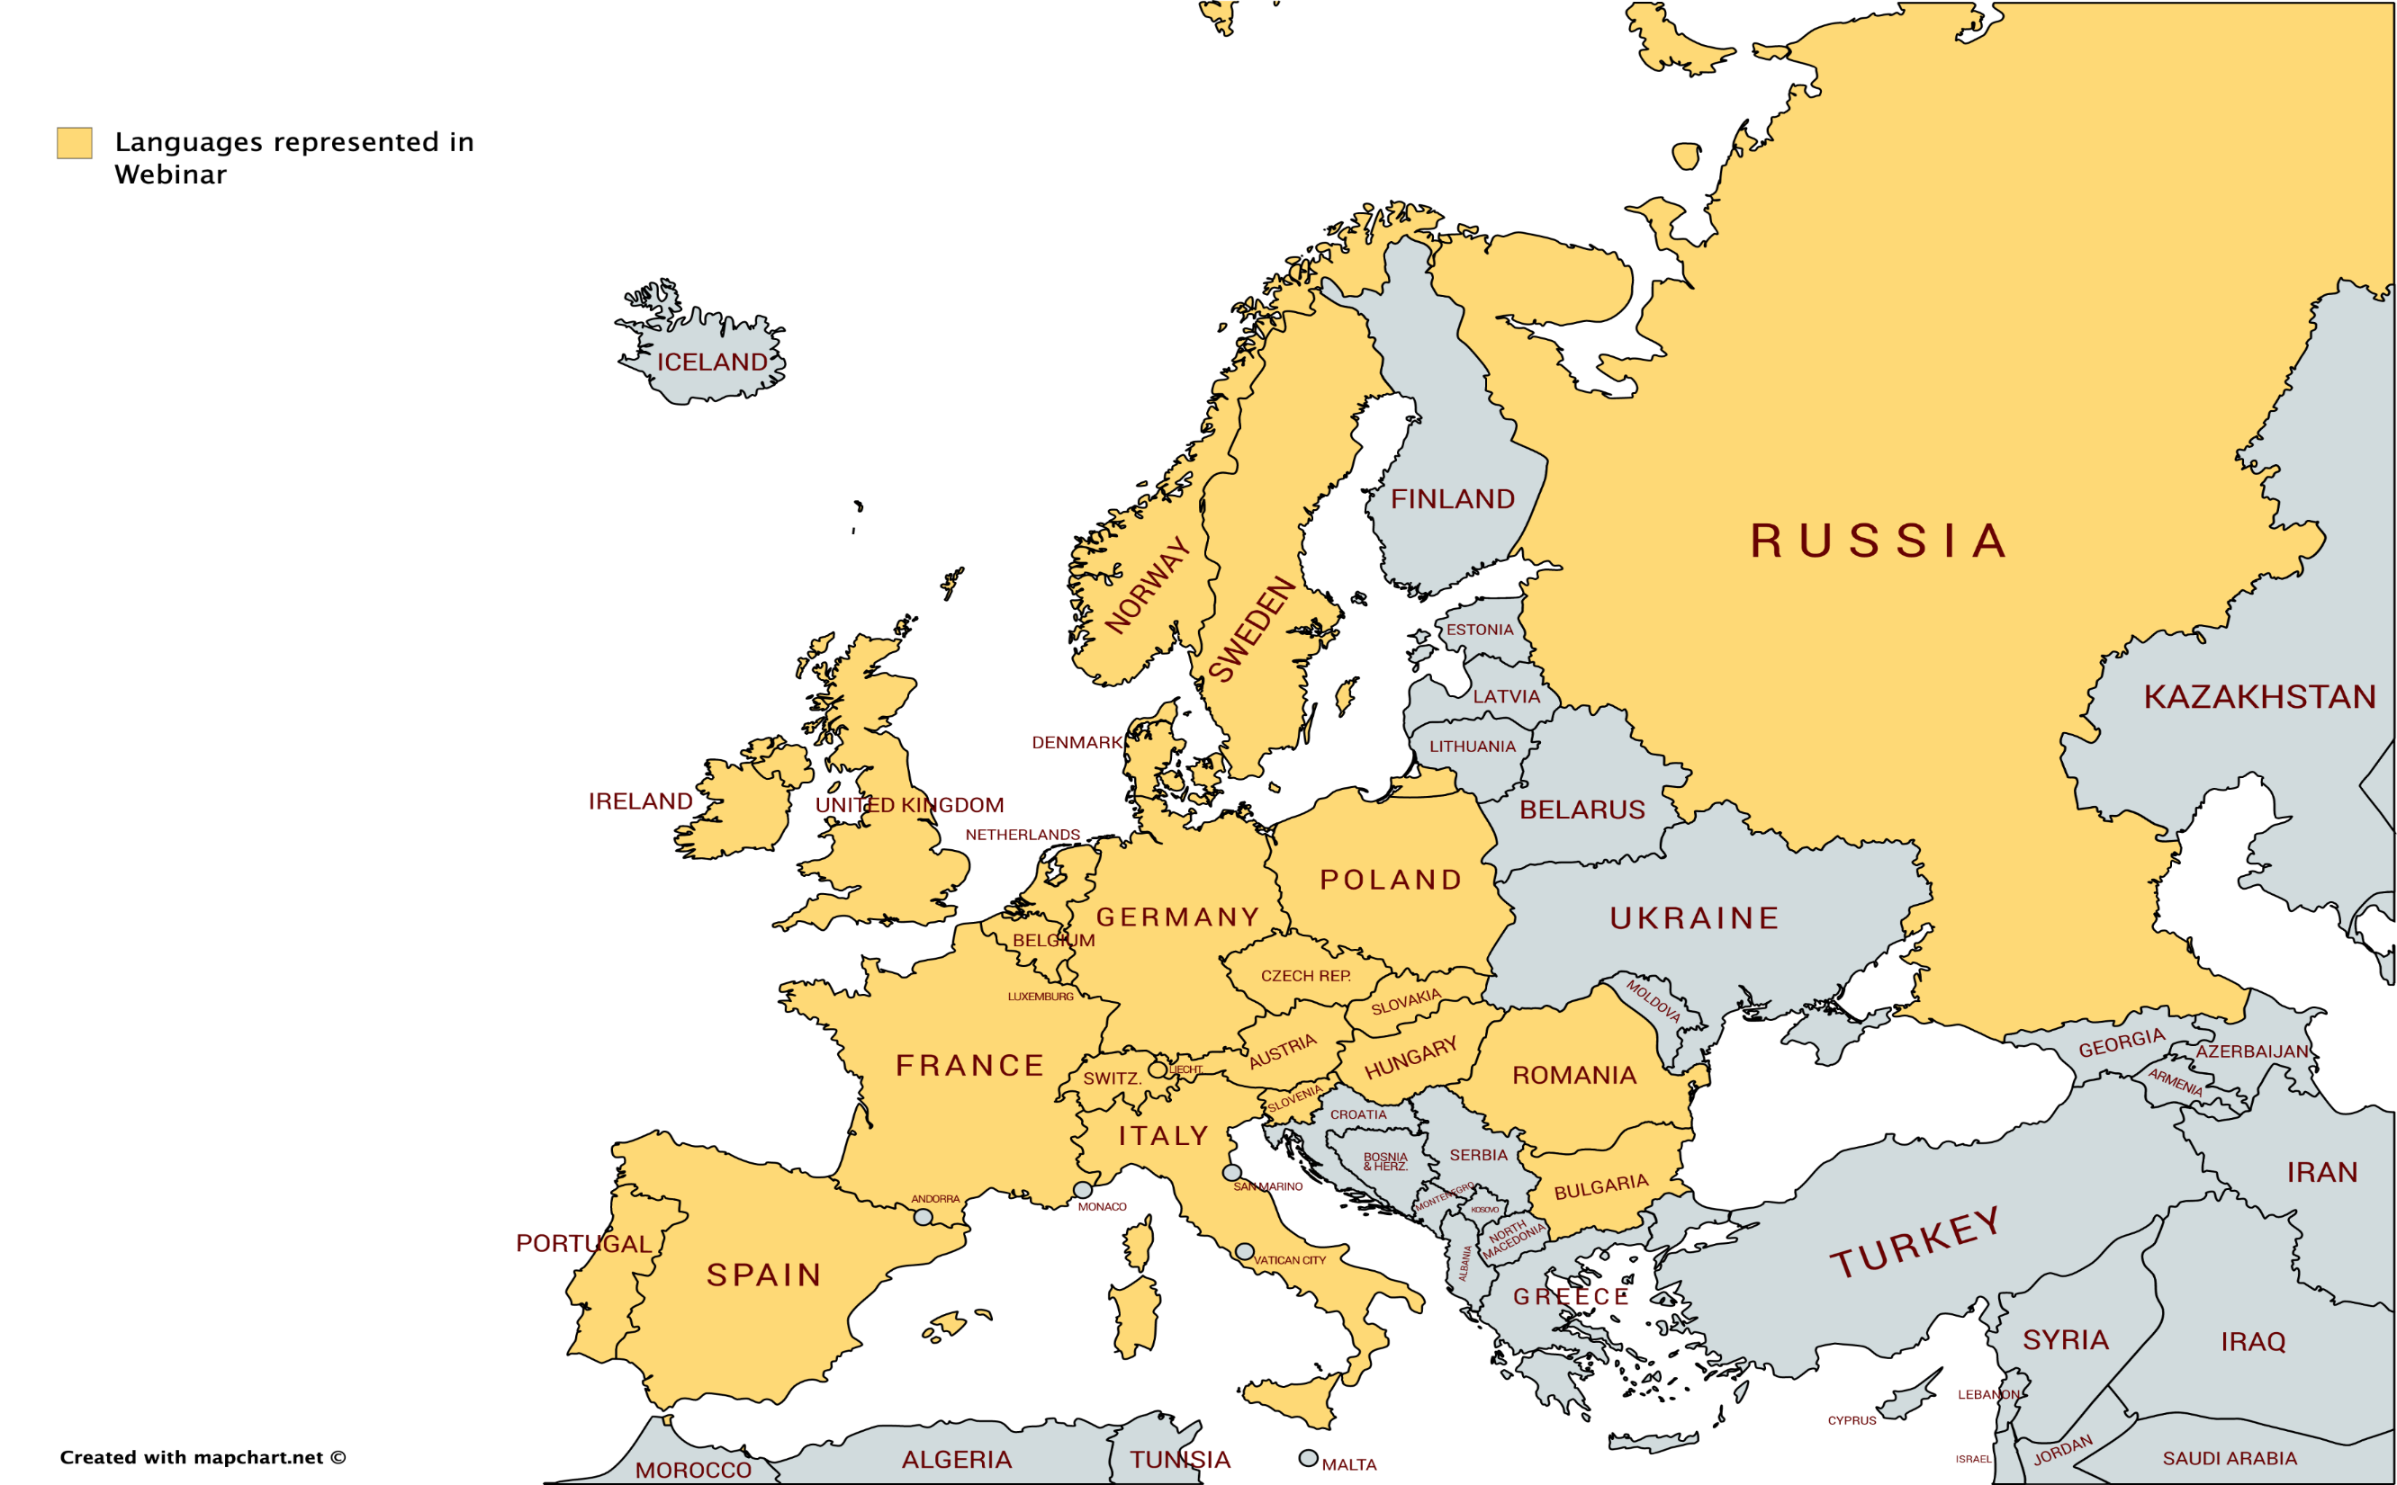
Kolorem żółtym oznaczono są kraje reprezentowane przez ekspertów podczas webinarium. Możesz zadawać pytania w tych językach.

